Slide 1
Gyakorlás kompetenciamérésre

Slide 2
Internethasználat
Mire használjuk a keresőmotort?
Játékra
információ keresésére
Rajzolásra
Filmnézésre
Notes:
B

Slide 3
Internethasználat
Mit jelent a „https” egy webcímen?
gyorsabb internet
biztonságos kapcsolat
ingyenes oldal
régi weboldal
Notes:
B

Slide 4
Internethasználat
Melyik forrás a legmegbízhatóbb?
ismeretlen blog
hivatalos oktatási oldal
komment egy videó alatt
névtelen fórum
Notes:
B

Slide 5
Biztonságos internethasználat
Melyik a legerősebb jelszó?
123456
Jelszo
Kutya
K7!pL9@x
Notes:
D

Slide 6
Biztonságos internethasználat
Mi jellemző az erős jelszóra?
rövid és könnyen megjegyezhető
csak számokat tartalmaz
hosszú és többféle karaktert tartalmaz
a nevedet tartalmazza
Notes:
C

Slide 7
Biztonságos internethasználat
Mit tegyél, ha egy idegen pénzt kér tőled online?
Elküldöd
válaszolsz neki
kölcsönadsz
figyelmen kívül hagyod
Notes:
D

Slide 8
Biztonságos internethasználat
Mi az adathalászat (phishing)?
halakkal kapcsolatos játék
adatlopási kísérlet hamis üzenetekkel
Vírusirtás
Fájl letöltése
Notes:
B

Slide 9
Biztonságos internethasználat
Mi jelezhet gyanús weboldalt?
helyesírási hibák
hivatalos logó
biztonságos kapcsolat (https)
ismert cím
Notes:
A

Slide 10
Biztonságos internethasználat
Mit tegyél, ha valaki zaklat az interneten?
visszaírsz neki durván
figyelmen kívül hagyod és jelented
továbbküldöd másoknak
válaszolsz neki viccesen
Notes:
B

Slide 11
Biztonságos internethasználat
Melyik adatot NEM szabad megosztani nyilvánosan?
Kedvenc színed
Keresztneved
Lakcímed
Kedvenc filmed
Notes:
C

Slide 12
Biztonságos internethasználat
Mit NE tegyél a jelszavaddal? Jelöld a helyes válaszokat!
titokban tartod
megosztod a barátoddal
időnként megváltoztatod
kiírod nyilvános helyre
Notes:
B, D

Slide 13
Biztonságos internethasználat
Melyik a legerősebb jelszó?
123456
Anna2000
J7$pL!92
kutya
Notes:
C

Slide 14
Biztonságos internethasználat
Mit jelent az internetes zaklatás (cyberbullying)?
játék az interneten
mások segítése online
mások bántása, fenyegetése interneten
e-mail küldése
Notes:
C

Slide 15
Biztonságos internethasználat
Melyik jelszó a leggyengébb?
Qw!9$Lm2
987654
T9@kL2pZ
Mx#4Pq1!
Notes:
B

Slide 16
Biztonságos internethasználat
Mit kell tenni, ha gyanús e-mailt kapsz?
megnyitni a csatolmányt
továbbküldeni
törölni vagy jelenteni
válaszolni
Notes:
C

Slide 17
Felhasználói alapismeretek
Melyik eszközzel tudsz szöveget bevinni?
Monitor
Egér
Billentyűzet
Hangszóró
Notes:
C

Slide 18
Felhasználói alapismeretek
Egy program hibát jelez. Mi a legjobb első lépés?
Gyorsan bezárod a hibaüzenetet
Kikapcsolod a gépet
Elolvasod a hibaüzenetet
Törlöd a programot
Notes:
C

Slide 19
Felhasználói alapismeretek
Melyik eszköz NEM szükséges a számítógép működéséhez?
Processzor
memória (RAM)
Alaplap
Egér
Notes:
C

Slide 20
Felhasználói alapismeretek
Melyik eszköz kimeneti eszköz?
Billentyűzet
Egér
Mikrofon
Monitor
Notes:
D

Slide 21
Felhasználói alapismeretek
Melyik eszköz lehet egyszerre bemenet és kimenet is?
Monitor
Nyomtató
hangszóró
érintőképernyő
Notes:
D

Slide 22
Felhasználói alapismeretek
Mit jelent a „fogd és vidd” (drag and drop)?
Kattintás
Görgetés
Objektum húzása egyik helyről a másikra
Törlés
Notes:
C

Slide 23
Felhasználói alapismeretek
Mi történik, ha túl sok program fut egyszerre?
gyorsabb lesz a gép
lassulhat a számítógép
kikapcsol a monitor
törlődnek a fájlok
Notes:
B

Slide 24
Felhasználói alapismeretek
Melyik eszközzel tudsz hangot rögzíteni?
Hangszóró
Monitor
Mikrofon
Egér
Notes:
C

Slide 25

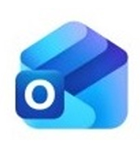
Felhasználói alapismeretek
Szülinapi partyra meghívót szeretnék készíteni. Melyik programot használjam?
A) | B) | C)
Notes:
B

Slide 26
Fájlok
Melyik fájlkiterjesztés tartozik képhez?
.mp3
.jpg
.txt
.exe
Notes:
B

Slide 27
Fájlok
Melyik hangfájl?
.mp3
.png
.docx
.jpg
Notes:
A

Slide 28
Fájlok
Melyik fájl szöveges dokumentum?
.pptx
.jpg
.exe
.docx
Notes:
D

Slide 29
Fájlok
Mit jelent egy fájl kiterjesztése?
a fájl méretét
a fájl típusát
a fájl színét
a fájl helyét
Notes:
B

Slide 30
Fájlok
Melyik fájl egy prezentáció?
.pptx
.jpg
.mp3
.txt
Notes:
A

Slide 31
Fájlok
Melyik programmal nyitnál meg leginkább egy .jpg fájlt?
Szövegszerkesztő
Képnézegető
Zenelejátszó
Táblázatkezelő
Notes:
B

Slide 32
Fájlok
Melyik videofájl?
.mp4
.txt
.jpg
.pdf
Notes:
A

Slide 33
Fájlok
Melyik NEM képfájl?
.png
.bmp
.jpg
.docx
Notes:
D

Slide 34
Fájlok
Mit jelent a „mentés” (save)?
Törlés
fájl elnevezése és tárolása
Nyomtatás
másolás
Notes:
B

Slide 35
Fájlok
Mi történik a „Mentés másként” funkcióval?
törlöd a fájlt
új néven / új helyen mentheted el
bezárod a programot
elküldöd e-mailben
Notes:
B

Slide 36
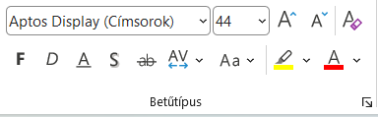
Szövegszerkesztés
Mit csinál a félkövér (bold) formázás?
megdönti a szöveget
vastagabbá teszi
Aláhúzza
törli
Notes:
B

Slide 37
Szövegszerkesztés
Hol tudsz képet beszúrni egy dokumentumba?
Fájl menü
Beszúrás menü
Nézet menü
Súgó
Notes:
B

Slide 38
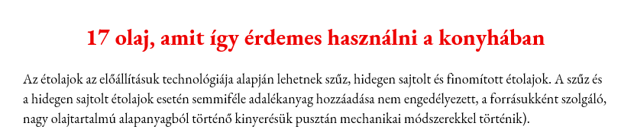
Szövegszerkesztés
Milyen formázások történtek az alábbi szövegrészletben a címnél? Jelöld a helyes válaszokat!
Félkövér stílus
Középre igazítás
Felső index beállítása
Betűszín beállítása
Notes:
A, B, D

Slide 39
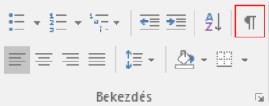
Szövegszerkesztés
Melyik parancsikonnal tudom középre igazítani a szöveget?
A) | B) | C) | D)
Notes:
C

Slide 40

Képalkotás
Milyen képalkotási elemeket alkalmaztak a kép elkészítése során?
Festékszóró
Alakzat beillesztése
Szöveg elhelyezése
Kitöltés színnel
Notes:
B, D

Slide 41
Képalkotás
Milyen alakzatokból lehet megalkotni az alábbi képet?
Háromszög
Téglalap
Kocka
Ellipszis
Hatszög
Notes:
A, B, E

Slide 42

Táblázatkezelés
Mit csinál ez a képlet:
Kivon
Összead
Átlagol
Rendez
Notes:
B

Slide 43
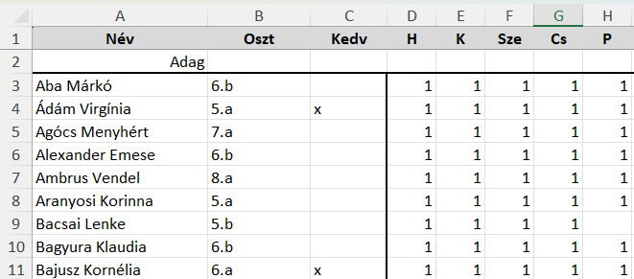
Táblázatkezelés
Igaz vagy hamis?
 | IGAZ | HAMIS
A táblázat sorokból és oszlopokból áll.
A táblázat sorait számokkal jelöljük.
A táblázat oszlopait számokkal jelöljük.
Az Excel táblázatkezelő program.
Notes:
I, I, H, I

Slide 44
Táblázatkezelés
Egy osztály jegyeinek átlaga 4,2.
Mi történik az átlaggal, ha bekerül egy új 2-es jegy?
csökken
nő
nem változik
nem meghatározható
Notes:
A

Slide 45
Algoritmizálás
Mi a helyes sorrend egy tea elkészítéséhez?
víz felforralása
tea belehelyezése
víz ráöntése
1–2–3
2–1–3
1–3–2
3–2–1
Notes:
C

Slide 46
Algoritmizálás
Mi az algoritmus?
számítógép típusa
lépések sorozata egy feladat megoldására
egy fájltípus
egy játék
Notes:
B

Slide 47
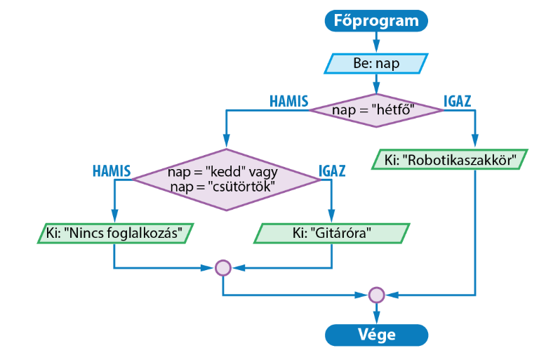
Algoritmizálás
Az alábbi algoritmus azt mutatja be, hogy délutánonként a klubszobában milyen foglalkozás van, vagy éppen mikor üres.
Hány nap foglal a klubszoba délutánonként?
1
2
3
4
Forrás: www.tehetsegkapu.hu
Notes:
C

Slide 48
Algoritmizálás
Az alábbi algoritmus azt mutatja be, hogy délutánonként a klubszobában milyen foglalkozás van, vagy éppen mikor üres.
Milyen foglalkozás van hétfőnként a klubszobában?
Robotikaszakkör
Gitáróra
Nincs foglalkozás
Forrás: www.tehetsegkapu.hu
Notes:
A

Slide 49
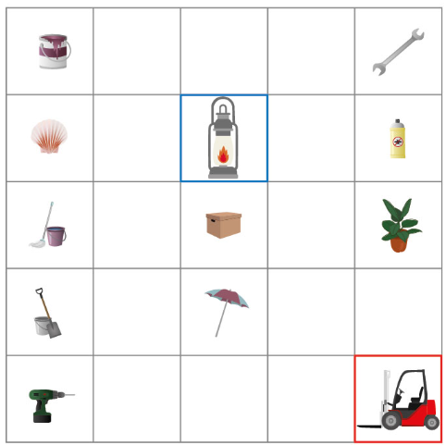

Algoritmizálás
Egy barkács- és kertészeti áruház raktárában robottargoncával végzik az árurakodást. A targonca a következő utasításokat követi:
E – előre lép egyet
B – balra 90º- ban elfordul
J – jobbra 90º- ban elfordul
A targonca csak az üres mezőkön mozoghat, a kijelölt árucikket pedig akkor veheti fel, ha rajta áll az adott árut jelölő mezőn.
Indulás a PIROS targoncától! A targonca az emelőkarjának irányába néz előre.
Hogyan következnek egymás után a helyes lépések, ha a viharlámpához kell eljutni a legrövidebb úton?
Forrás: www.tehetsegkapu.hu
Notes:
E, J, E, E, E, B

Slide 50

Algoritmizálás
Egy barkács- és kertészeti áruház raktárában robottargoncával végzik az árurakodást. A targonca a következő utasításokat követi:
E – előre lép egyet
B – balra 90º- ban elfordul
J – jobbra 90º- ban elfordul
A targonca csak az üres mezőkön mozoghat, a kijelölt árucikket pedig akkor veheti fel, ha rajta áll az adott árut jelölő mezőn.
Indulás a PIROS targoncától! A targonca az emelőkarjának irányába néz előre.
Hogyan következnek egymás után a helyes lépések, ha a felmosószetthez kell eljutni a legrövidebb úton?
Forrás: www.tehetsegkapu.hu
Notes:
E, E, E, J, E, E, B

Slide 51
Netikett
Melyik e-mail helyes?
A) Tárgy: nincs szia küldd el | B) HELO!!! ITT VAN
C) Tárgy: Házi feladat Kedves Tanárnő! Csatolva küldöm a feladatot. | D) küldöm
Notes:
C

Slide 52
Netikett
Melyik a helyes viselkedés közösségi oldalakon?
csupa nagybetűvel írsz
udvariasan kommunikálsz
másokat sértegetsz
spamelsz
Notes:
B

Slide 53
Ergonómia
Melyik testtartás helyes számítógép használatakor?
görnyedt háttal
egyenes háttal, talp a földön
fekve, megtámasztott fejjel
oldalra dőlve
Notes:
B

Slide 54
Ergonómia
Miért fontos szünetet tartani számítógéphasználat közben?
mert kötelező
hogy lassabban dolgozz
nincs jelentősége
a szem és a test pihenése miatt
Notes:
D

